Slide 1

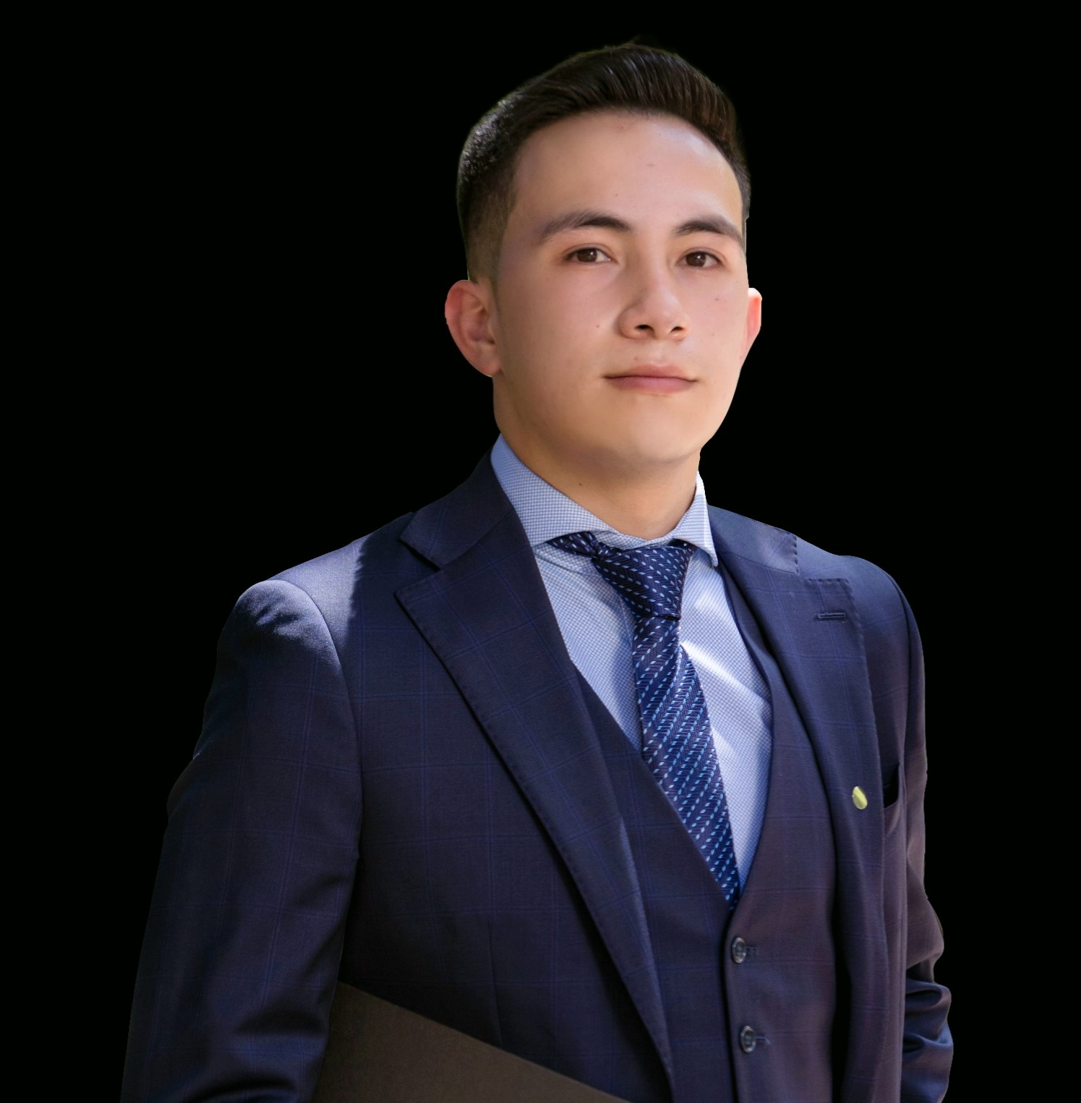
¡¡Bienvenidos!!
Algoritmos y programación
bstorres@universidadean.edu.co
Brayan Torres-Ingeniero de sistemas

Slide 2

Contenido / Índice
Presentación del curso
Syllabus
Reglas del curso
Material de apoyo
Iniciamos

Slide 3


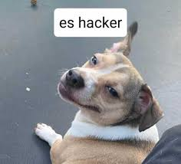
¿Que piensan que haremos en está unidad?
¿De que carrera son y en que semestre se encuentran?

Slide 4
Reglas del curso
Calificaciones Corte Uno
Talleres 15%
Quices 10%
Examen 50%
Exposiciones 5%
Proyecto 20%
Bonos al examen
Participación
Huawei
Examen +20
Proyecto+20
Calificación Corte Dos
Talleres 10%
Quices 10%
Examen 50%
Exposiciones 5%
Proyecto 25%

Slide 5



Material de apoyo
Microsoft teams
Canvas
Github

Slide 6



Herramientas
Editor de código
Representación de algoritmos
Python

Slide 7

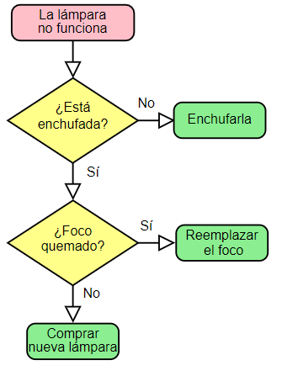
¿Que es un algoritmo?
es un conjunto de instrucciones o reglas definidas y no-ambiguas, ordenadas y finitas que permite, típicamente, solucionar un problema, realizar un cómputo, procesar datos y llevar a cabo otras tareas o actividades.
Pseudocódigo
Diagramas de Flujo
Inicio Lampara no funciona
Si esta enchufada entonces
Si foco esta quemado
Sino es así enchúfalo
Remplazar foco
Sino es así comprar nueva lampara
fin

Slide 8


Programa
es una secuencia de instrucciones, escritas para realizar una tarea específica en una computadora.​ Este dispositivo requiere programas para funcionar, por lo general, ejecutando las instrucciones del programa en un procesador central.

Slide 9
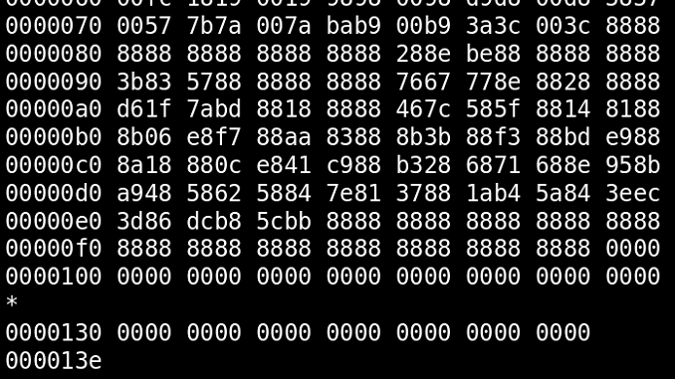
Lenguaje de máquina
El lenguaje de máquina o código máquina es el sistema de códigos directamente interpretable por un circuito microprogramable, como el microprocesador de una computadora
Código maquina
Lenguaje de programación python

Slide 10
Tarea
Próximo Clase: Hacer 2 algoritmos de alguna actividad diaria que haces
Trabajo escrito
Abrir una cuenta de Github

Slide 11


¡¡Muchas Gracias!!
Calle 71 No. 9 - 84

